Slide 1
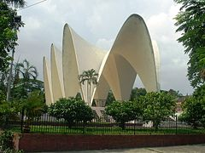
শুভ সকাল, শিক্ষার্থী বন্ধুরা

Slide 2
পরিচিতি
হাসিনা মমতাজ
সিনিয়র শিক্ষক (আই,সি,টি)
কাপাসিয়া সরকারী পাইলট উচ্চ বিদ্যালয়,
ই-মেইলঃ hasinamamataz@gmail.com
বাংলাদেশের ইতিহাস ও বিশ্ব সভ্যতা
দশম শ্রেণী
অধ্যায়ঃ দশম ,সময়ঃ ৫০ মিনিট

Slide 3
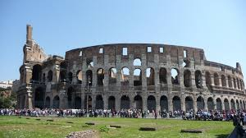
নিচের ছবি গুলি কীসের?

Slide 4
আজকের পাঠ
“ইতিহাসের প্রকারভেদ”

Slide 5
শিখনফল
এই পাঠশেষে শিক্ষার্থীরা……...
১। ইতিহাসের প্রকারভেদ বলতে পারবে।
২। ভৌগলিক বা অবস্থানগত ইতিহাসের বিভাজন করতে পারবে।
৩। বিষয় বস্তুগত ইতিহাসের শ্রেণী বিভাগ বলতে পারবে।

Slide 6
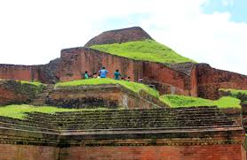
যে ইতিহাসের মাধ্যমে কোন ঐতিহাসিক ঘটনার অবস্থান গত প্রেক্ষাপট জানা যায়, তাকে ভৌগলিক বা অবস্থান গত ইতিহাস বলে।

Slide 7
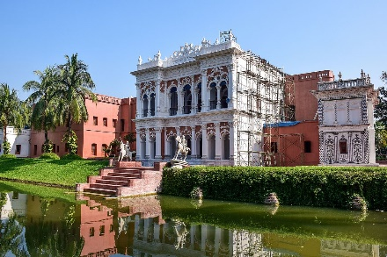
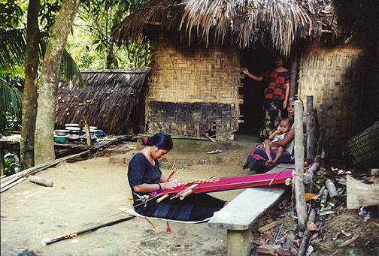
ক্ষুদ্র ক্ষদ্র অঞ্চলের ঘটনাকে স্থানীয় ইতিহাস বলে।
ঈসা খার প্রাসাদ
চাকমা জাতির ইতিহাস

Slide 8
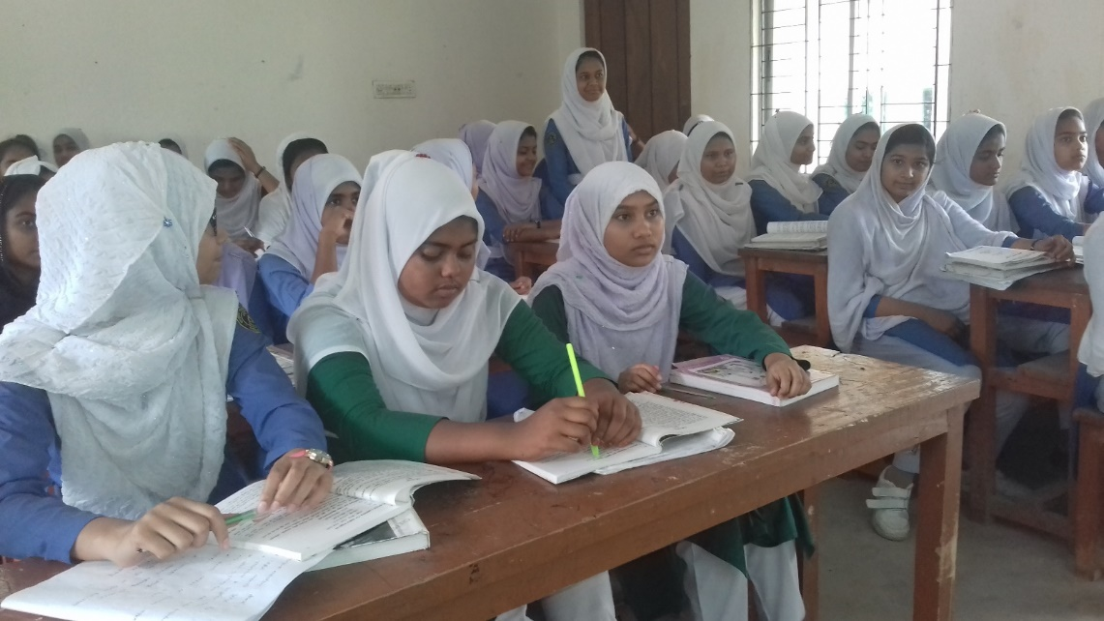
একক কাজ
1।স্থানীয় ইতিহাস কাকে বলে? ৫টি স্থানীয় ইতিহাসের নাম লিখে দেখাও।

Slide 9
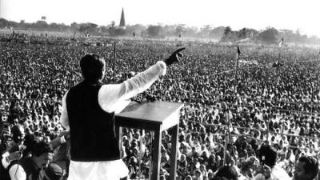
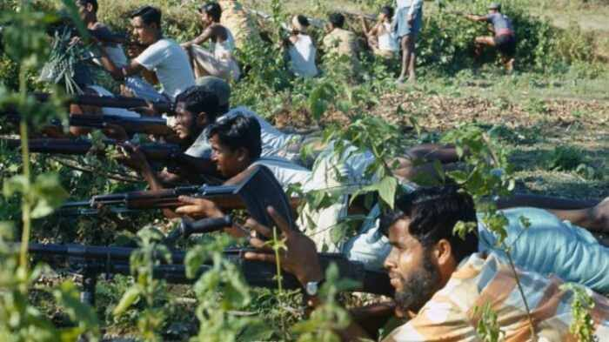
সমগ্র দেশের অতীত ঘটনাকে জাতীয় ইতিহাস বলে।

Slide 10
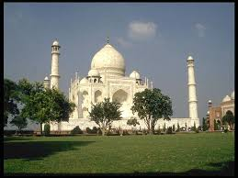
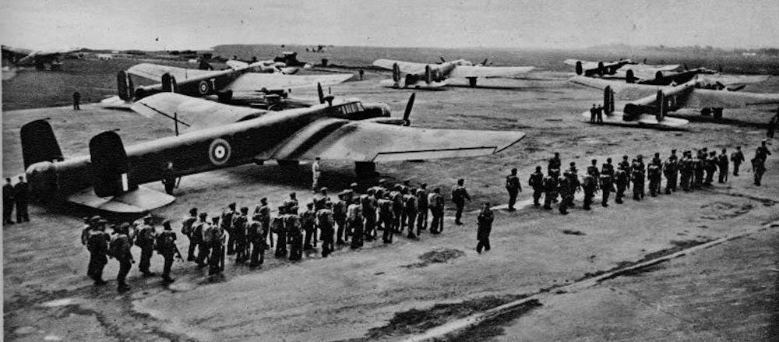
যে ইতিহাস বিভিন্ন দেশের সাথে সম্পৃক্ত তাকে আন্তর্জাতিক ইতিহাস বলে।
২য় বিশ্ব যুদ্ধ
আগ্রার তাজমহল

Slide 11
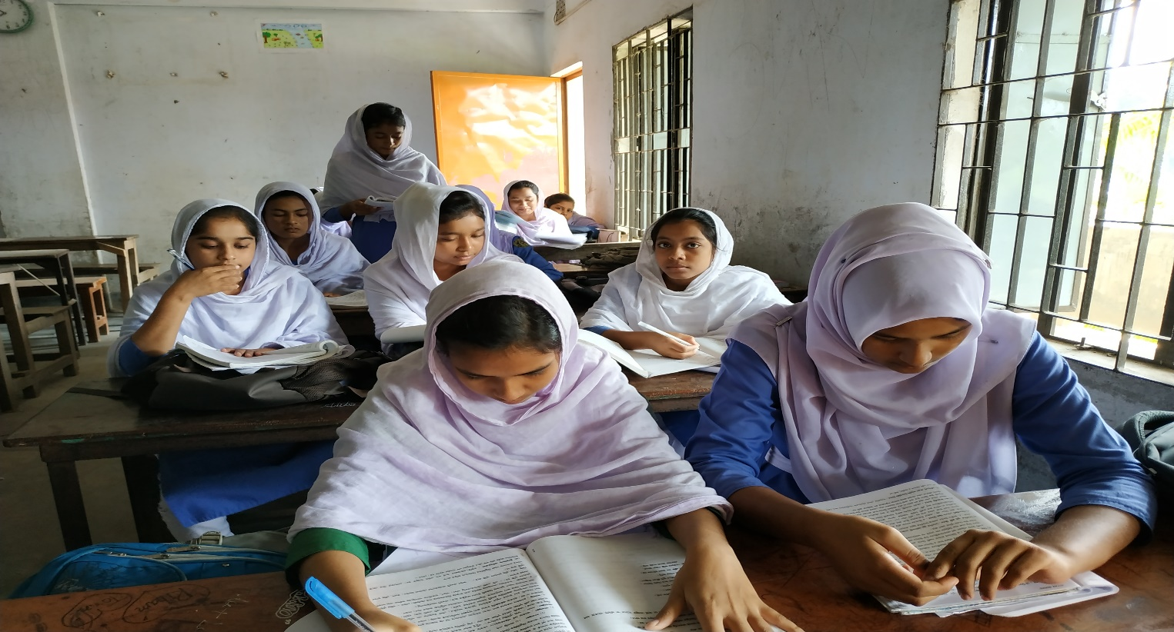
একক কাজ
1। ৫টি জাতীয় ও আন্তর্জাতিক ইতিহসের নাম খাতায় লিখে দেখাও?

Slide 12
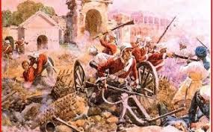
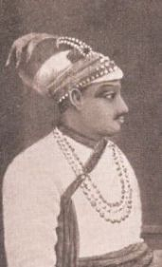
বিষয় বস্তুগত ইতিহাসঃ কোন বিশেষ বিষয়ের উপর ভিত্তি করে যে ইতিহাস রচিত হয়, তাকে বিষয় বস্তু গত ইতিহাস বলে।
সিপাহী বিদ্রোহ
পলাশীর যুদ্ধ

Slide 13
বেগম রোকেয়া
ডি- রোজারিউ

Slide 14
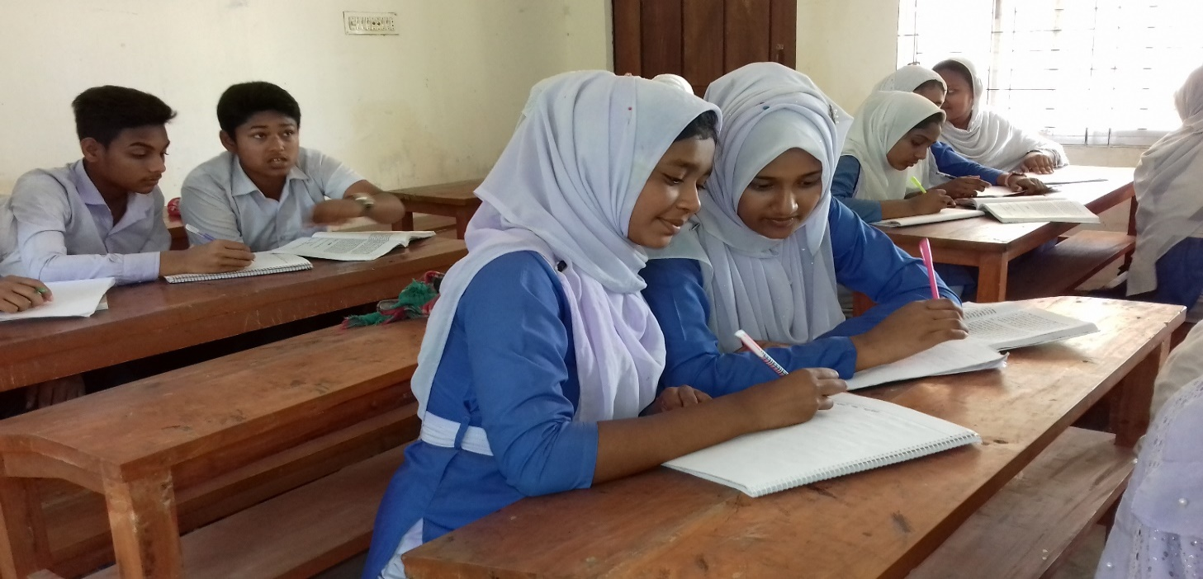
জোড়ায় কাজ
১। বিষয় বস্তুগত ইতিহাস কত ভাগে ভাগ করা যায়? প্রত্যক ভাগের ১টি করে নাম খাতায় লিখ।

Slide 15
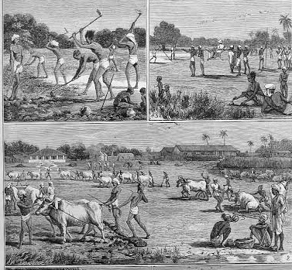
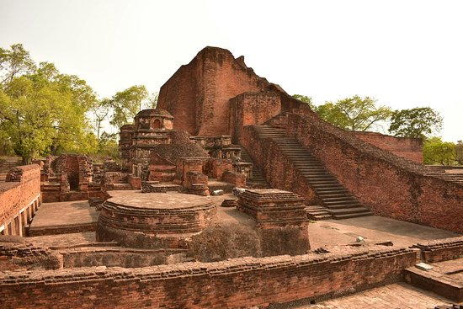
নীল বিদ্রোহ
নালন্দা বিশ্ববিদ্যালয়

Slide 16
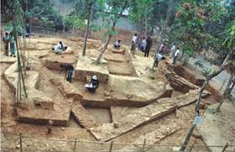
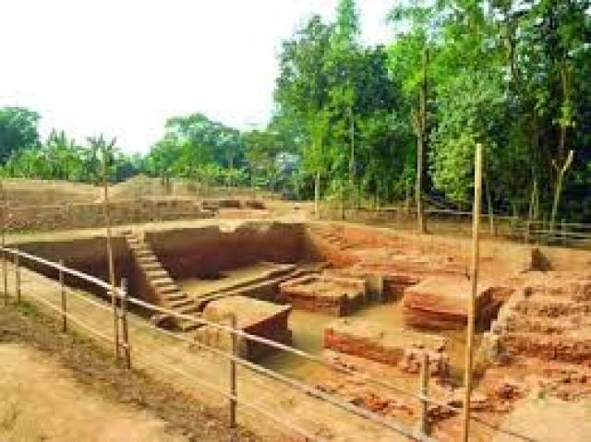
ওয়ারী বটেশ্বর
নাটেশ্বরের প্রাচীন নগরী

Slide 17
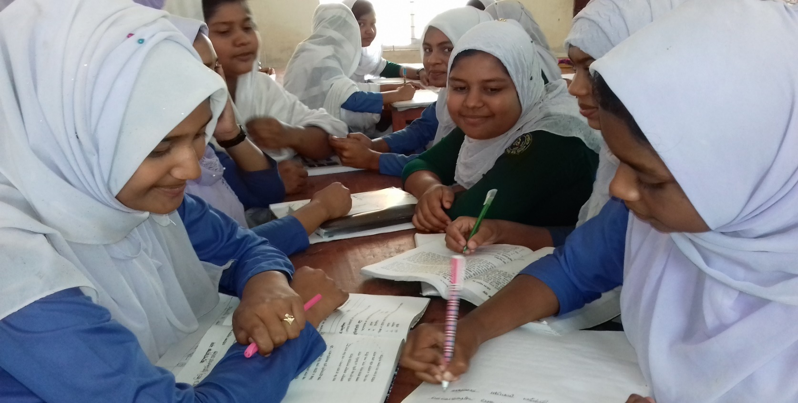
দলীয় কাজ
বিষয় বস্তুগত ইতিহাসের প্রকারভেদের ২টি করে নাম লিখে দেখাও।

Slide 18
মুল্যায়ন
চল আবার চেষ্টা করি
উত্তর সঠিক হয়েছে
১। ২য় বিশ্বযুদ্ধের কাহিনী কোন প্রেক্ষাপটে রচিত ইতিহাস?
ক.স্থানীয়
খ. জাতীয়
গ.আন্তর্জাতিক
ঘ,অর্থনৈতিক
২.রাজনৈতিক, সামাজিক,অর্থনৈতিক, সাংস্কৃতিক ইতিহাস, ইতিহাসের কোন দিকের নির্দেশ করে?
ক. জাতীয়
খ. বিষয় বস্তুগত ইতিহাসের
গ.উপাদানগত
ঘ,অবস্থানগত ইতিহাসের

Slide 19
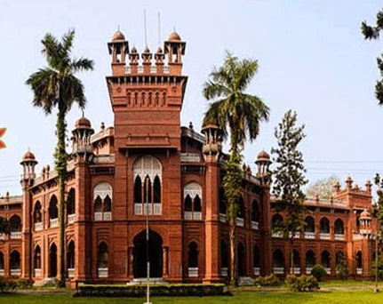
বাড়ির কাজ
ইতিহাসের বিভিন্ন প্রকারভেদের ৫ টি করে নামসহ অবস্থান খাতায় লিখে আনবে।

Slide 20
আল্লাহ হাফেজ

